Slide 1
7차시
내장 함수와 깃허브

Slide 2
학습개요
… 내장 함수 개요
… 깃허브 소개와 교재의 깃허브 소개
… 복습 : bin(), oct(), hex(), int()
… 프로젝트 lab1, lab2

Slide 3
학습목표
… 함수와 내장 함수를 설명할 수 있다.
… 깃허브를 이해하고 활용할 수 있다.
… print() int() 등 내장 함수를 잘 활용할 수 있다.
… 정수나 실수를 입력 받아 다양한 연산을 수행하는
프로그래밍을 할 수 있다.
… 진수를 정한 후 해당 진수를 입력 받아 다양한 진수 형태로
출력하는 프로그래밍을 할 수 있다.

Slide 4
Chapter 1.
내장 함수 개요

Slide 5
함수 개요
함수 정의와 활용
7장에서 자세히 학습
함수 정의
특정한 기능을 수행하는 프로그램 단위인 함수
여러 입력을 받아 특정한 기능을 수행하고 결괏값을 반환하는 코드
사용자가 직접 정의해 사용
파이썬에 설치된 다양한 함수를 활용

Slide 6
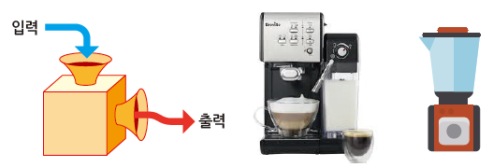
함수 개요
입력
출력
[그림7-1] 함수 개념 커피머신과 믹서기

Slide 7
내장 함수
사용자 정의 함수의 함수 정의와 함수 호출
사용자 정의 함수(user-defined functions)와 내장 함수(built-in functions)로 구분
print( )와 input( ), str( ), int( ), float( ), len( ) 등과 같은 내장 함수 사용

Slide 8
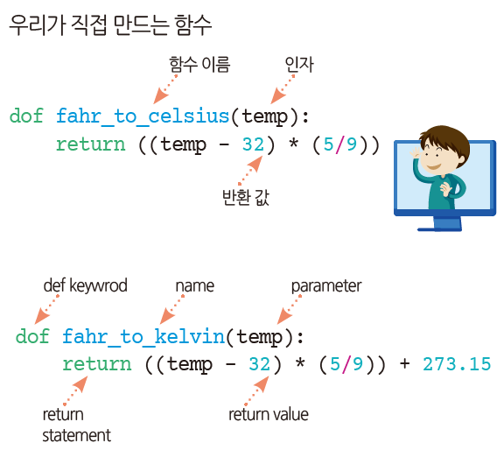
내장 함수
사용자 정의 함수(user-defined functions)
우리가 직접 만드는 함수
함수 이름
인자
def
반환 값
def keyword
name
parameter
def
return
statement
return value
[그림7-2] 사용자 정의 함수

Slide 9
내장 함수
내장 함수(built-in functions)
[표] 파이썬 설치와 함께 이미 만들어 놓은 함수(1/2)
내장함수
abs( ) | delattr( ) | hash( ) | memoryview( ) | set( )
all( ) | dict( ) | help( ) | min( ) | setattr( )
any( ) | dir( ) | hex( ) | next( ) | slice( )
ascii( ) | divmod( ) | id( ) | object( ) | sorted( )
bin( ) | enumerate( ) | input( ) | oct( ) | staticmethod( )
bool( ) | eval( ) | int( ) | open( ) | str( )
breakpoint( ) | exec( ) | isinstance( ) | rod( ) | sum( )

Slide 10
내장 함수
내장 함수(built-in functions)
[표] 파이썬 설치와 함께 이미 만들어 놓은 함수(2/2)
내장함수
bytearray( ) | filter( ) | issubclass( ) | pow( ) | super( )
bytes( ) | float( ) | iter( ) | print( ) | tuple( )
callable( ) | format( ) | len( ) | property( ) | type( )
chr( ) | frozenset( ) | list( ) | range( ) | vars( )
classmethod( ) | getattr( ) | locals( ) | repr( ) | zip( )
compile( ) | globals( ) | map( ) | reversed( ) | __import__( )
complex( ) | hasattr( ) | max( ) | round( )
끝

Slide 11
Chapter 2.
깃허브 소개와 교재의
깃허브 소개

Slide 12
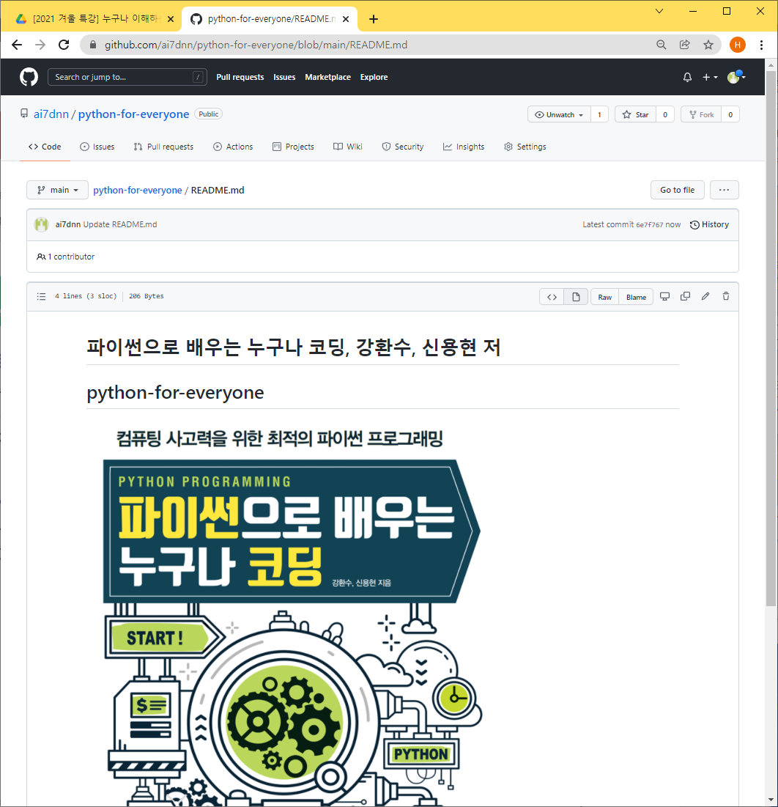
깃허브
프로젝트 관리(버전 관리) 시스템
오픈 소스 프로젝트
조직의 소프트웨어 개발 프로젝트 지원 시스템
버전 관리 시스템인 git의 서버 지원 시스템
계정 생성 후 사용
구글 계정으로 생성
공개된 다른 계정을 사용하는 것은 계정이 필요 없음
교재의 깃허브 사이트
https://github.com/ai7dnn/python-for-everyone

Slide 13
Chapter 3.
복습
bin(), oct(), hex(), int()

Slide 14
IDLE 실습
진수 변환 함수
bin(), oct(), hex()
Return the binary(octal, hexadecimal) representation of an integer
정수 값을 바로 2진수, 8진수, 16진수로 표현되는 “문자열”로 변환
10진수 뿐 아니라 다른 진수의 표현도 가능
반환 값은 해당 진수의 문자열 표현
int(십진수), int('십진수의 문자열 표현’)
모두 10진수 반환

Slide 15
IDLE 실습
진수 변환 함수
int(‘2, 8, 16 진수의 문자열 표현’)
오류
int('해당 진수의 문자열 표현’, n)
문자열 표현의 수를 진수 n으로 해석해 10진수로 출력
문제
10과 20을 각각 2진수로 표현

Slide 16
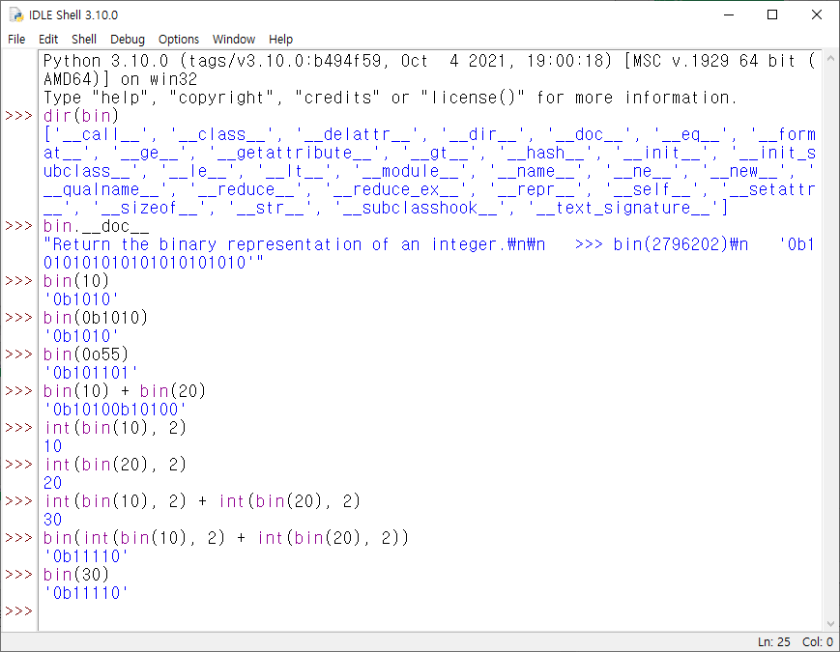
IDLE 실행
끝

Slide 17
Chapter 4.
프로젝트
lab1, lab2

Slide 18
프로젝트 Lab 1
표준 입력한 실수와 연산식의 산술 연산 및 결과 출력
난이도 응용
표준 입력으로 2개의 실수를 입력 받아 더하기, 빼기, 곱하기, 나누기의 연산을 출력한다.
이후 다시 표준 입력으로 하나의 연산식을 한 줄에 입력 받아
그 결과를 출력하는 프로그램을 작성해 보자.
문제 이해 (Understanding)
이 문제는 서로 다른 2개의 부분을 해결하는 과정이다. 먼저 2개의 실수를 두 번의
표준 입력으로 입력 받아 입력된 두 실수의 사칙연산 결과를 출력한다.
다음으로 한 줄에 입력되는 산술 연산식을 문자열로 입력 받은 후 함수 eval( )을 사용해
그 연산식의 결과를 바로 출력한다.

Slide 19
프로젝트 Lab 1
표준 입력한 실수와 연산식의 산술 연산 및 결과 출력
난이도 응용
표준 입력으로 2개의 실수를 입력 받아 더하기, 빼기, 곱하기, 나누기의 연산을 출력한다.
이후 다시 표준 입력으로 하나의 연산식을 한 줄에 입력 받아
그 결과를 출력하는 프로그램을 작성해 보자.
설계 (Design)
알고리즘(Algorithm)
두 실수를 입력받는다.
변수 num1, num2에 입력,
함수 input()과 float() 사용
두 실수의 사칙연산 결과를 출력한다.
연산자 +, -, *, /를 사용해 출력
하나의 연산식을 입력받아 그 결과를 출력한다
변수 expression에 연산식 저장, 함수 eval() 사용해 출력
표준 입출력 샘플
첫 번째 수 입력 >> 3.4
두 번째 수 입력 >> 1.5
합: 4.9
차: 1.9
곱하기: 5.1
나누기: 2.2666666666666666
연산식 입력 >> 3 * 4 / 2
연산식: 3 * 4 / 2
결과: 6.0

Slide 20
프로젝트 Lab 1
구현(Implementation)
# 두 실수의 사칙연산과 표준 입력 연산식의 계산
num1 = float(input(‘첫 번째 수 입력 >> ’))
num2 = float(input(‘두 번째 수 입력 >> ’))
print(‘합:’ num1 + num2)
print(‘차:’ num1 - num2)
print(‘곱하기:’ num1 * num2)
print(‘나누기:’ num1 / num2)
expression = input(‘연산식 입력(예 3.2 + 4 * 1.5) >> ’)
print(‘연산식:’ expression, ‘결과:’, eval(expression))

Slide 21
프로젝트 Lab 1
구현(Implementation)
첫 번째 수 입력 >> 10.0
두 번째 수 입력 >> 2.5
합: 12.5
차: 7.5
곱하기: 25.0
나누기: 4.0
첫 번째 수 입력 >> 3.9
두 번째 수 입력 >> 1.4
합: 5.3
차: 2.5
곱하기: 5.46
나누기: 2.785714285714286
테스트와 실행 결과
(Testing &
Simulation)
연산식 입력 >> 30 // 4
연산식: 30 // 4 결과: 7
연산식 입력 >> 3 // * 3
Traceback (most recent call last):
File “2 - pll - arithmetic.py”, line 9 , in< module >
print(‘연산식: ’, expression, ‘결과:’, eval(expression))
File “<string>” ’, line 1
3 // * 3
^
SyntaxError: invalid syntax
실행오류

Slide 22
프로젝트 Lab 2
여러 진수를 표준 입력한 수를 여러 진수로 출력
난이도 실전
가장 먼저 변환할 수가 2진수, 8진수, 10진수, 16진수 중에 무엇인지 입력 받는다.
그런 다음, 표준 입력한 수의 2진수, 10진수, 16진수를 출력하는 프로그램을 작성하자.
문제 이해 (Understanding)
처음에 입력 받는 것은 2, 8, 10, 16 중 하나이며 진수를 결정할 기수다.
다음은 변환할 정수를 정수를 입력 받은 후 이미 입력 받은 기수를 사용해
10진수로 변환한다.
이후 적정한 함수를 사용해 각각 2진수, 8진수, 10진수, 16진수로 출력한다.

Slide 23
프로젝트 Lab 2
여러 진수를 표준 입력한 수를 여러 진수로 출력
난이도 실전
가장 먼저 변환할 수가 2진수, 8진수, 10진수, 16진수 중에 무엇인지 입력 받는다.
그런 다음, 표준 입력한 수의 2진수, 10진수, 16진수를 출력하는 프로그램을 작성하자.
설계 (Design)
알고리즘(Algorithm)
무슨 진수인지 입력 받는다.
변수 base에 입력,
함수 input()과 int() 사용
위의 진수로 적정한 정수 하나를 입력 받는다.
기수 base를 사용한 적정한 메시지 출력으로 정수 입력
입력된 정수의 2진수, 8진수, 16진수를 출력한다.
함수 bin(), oct(), hex()
표준 입출력 샘플
입력할 정수의 진수(base)는? 2
2진수 정수 입력 >> 1011
2진수: 0b1011
8진수: 0o13
10진수: 11
16진수: 0xb

Slide 24
프로젝트 Lab 2
구현(Implementation)
# 진수와 그에 맞는 정수를 입력 받아 2진수, 8진수, 10진수, 16진수 출력
base = int(input(‘입력할 정수의 진수(base)는? ’))
invar = input(str(base) + ‘진수 정수 입력 >> ’)
data = int(invar, base) # 입력 문자열을 base 진수로 변환
# 여러 진수로 출력
print(‘2진수:’, bin(data))
print(‘8진수:’, oct(data))
print(‘10진수:’, data)
print(‘16진수:’, hex(data))

Slide 25
프로젝트 Lab 2
구현(Implementation)
입력할 정수의 진수(base)는? 16
16진수 정수 입력 >> 1f
2진수: 0b11111
8진수: 0o13
10진수: 31
16진수: 0x1f
입력할 정수의 진수(base)는? 8
8진수 정수 입력 >> 9
Traceback (most recent call last):
File “2-pl02-numconvert.py”, line 6 , in <module>
data = int(invar, base) # 입력 문자열을 base 진수로 변환
ValueError: invalid literal for int() with base 8: ‘9’
테스트와 실행 결과
(Testing &
Simulation)
실행오류
끝

Slide 26
함수와 내장 함수
… 자료 변환 함수 str( ), int( ), float( ):
정수에서 각각의 진수로 변환 함수 bin( ), oct( ), hex( )
… 함수 int()의 활용:
여러 진수 상수 형태 문자열을 10진수 변환
… 함수 int(‘1010’, 2)의 활용:
문자열 ‘1010’을 2진수로 이해해 10진수로 반환
… 함수 int(‘strnum’) 또는 int(‘strnum’, 10):
10진수 형태의 문자열을 10진수 정수로 변환
1/2

Slide 27
깃허브
프로그래밍 실습
… 정수나 실수를 입력 받아 다양한 연산을 수행하는 프로그래밍
… 진수를 정한 후 해당 진수를 입력받아 다양한 진수 형태로 출력하는 프로그래밍
… 표준입력의 이해와 함수 input() 활용
2/2

